Slide 1

ΑΝΑΛΥΣΗ ΕΥΑΙΣΘΗΣΙΑΣ ΠΑΡΑΜΕΤΡΩΝ ΣΤΗΝ ΥΔΡΟΛΟΓΙΚΗ ΣΥΜΠΕΡΙΦΟΡΑ ΛΕΚΑΝΗΣ ΑΠΟΡΡΟΗΣ ΜΕΤΑ ΑΠΟ ΠΥΡΚΑΓΙΑ
Εφαρμογή σε περιοχή της λεκάνης απορροής του ρέματος Πικροδάφνης
ΕΘΝΙΚΟ ΜΕΤΣΟΒΙΟ ΠΟΛΥΤΕΧΝΕΙΟ
ΣΧΟΛΗ ΠΟΛΙΤΙΚΩΝ ΜΗΧΑΝΙΚΩΝ
ΤΟΜΕΑΣ ΥΔΑΤΙΚΩΝ ΠΟΡΩΝ ΚΑΙ ΠΕΡΙΒΑΛΛΟΝΤΟΣ
Κυριακούλη Βασιλική
Επιβλέπων καθηγητής: Δημήτρης Κουτσογιάννης, Καθηγητής ΕΜΠ
Αθήνα, Ιούλιος 2022

Slide 2
Διάρθρωση Παρουσίασης
Αντικείμενο Εργασίας
Θεωρητικό Υπόβαθρο
Περιοχή Μελέτης
Μεθοδολογία
Σενάρια εφαρμογής μελέτης
Αποτελέσματα
Συμπεράσματα

Slide 3
Διάρθρωση Παρουσίασης
Αντικείμενο Εργασίας
Θεωρητικό Υπόβαθρο
Περιοχή Μελέτης
Μεθοδολογία
Σενάρια εφαρμογής μελέτης
Αποτελέσματα
Συμπεράσματα

Slide 4
Αντικείμενο εργασίας
Ανάλυση ευαισθησίας παραμέτρων που επηρεάζουν την απορροή μετά από πυρκαγιά, μέσω εφαρμογής της μεθόδου Monte Carlo.
Διερεύνηση της μεταβολής της απορροής κάτω από την επίδραση και την μεταβολή της έντασης βροχόπτωσης μεταπυρικά, των χαρακτηριστικών της πυρκαγιάς και των εδαφικών συνθηκών υγρασίας σε περιαστική περιοχή μελέτης.
Σύγκριση των μεθόδων που αξιοποιούνται για την εκτίμηση του μεταπυρικού συντελεστή απορροής στη περιοχή μελέτης.

Slide 5
Διάρθρωση Παρουσίασης
Αντικείμενο Εργασίας
Θεωρητικό Υπόβαθρο
Περιοχή Μελέτης
Μεθοδολογία
Σενάρια εφαρμογής μελέτης
Αποτελέσματα
Συμπεράσματα

Slide 6
Θεωρητικό υπόβαθρο
Επιπτώσεις πυρκαγιάς στην υδρολογική απόκριση
Έμμεσες επιπτώσεις
Επιτάχυνση της επιφανειακής απορροής.
Πρόκληση διάβρωσης, αύξηση των απωλειών εδάφους και της στερεοαπορροής.
Mείωση της αποθηκευτικότητας νερού στο έδαφος, άρα και αύξηση της απορροής και της απώλειας εδάφους.
Ο σχηματισμός υδρόφοβου στρώματος αυξάνει τη διάβρωση και μειώνει τη διήθηση.
Μείωση τραχύτητας της λεκάνης απορροής.
Αυξημένη ροή αιχμής και όγκος απορροής κατά τη διάρκεια πλημμυρικών γεγονότων μετά την πυρκαγιά.
Οι αυξημένες ροές αιχμής και όγκοι απορροής οδηγούν και σε εντονότερα πλημμυρικά υδρογραφήματα.
Κίνδυνος ερημοποίησης.
Άμεσες επιπτώσεις
Αλλαγή κάλυψης επιφανείας της λεκάνης απορροής.
Αλλοίωση των φυσικών ιδιοτήτων του εδάφους
Αλλοίωση των χημικών ιδιοτήτων του εδάφους

Slide 7
Διάρθρωση Παρουσίασης
Αντικείμενο Εργασίας
Θεωρητικό Υπόβαθρο
Περιοχή Μελέτης
Μεθοδολογία
Σενάρια εφαρμογής μελέτης
Αποτελέσματα
Συμπεράσματα

Slide 8
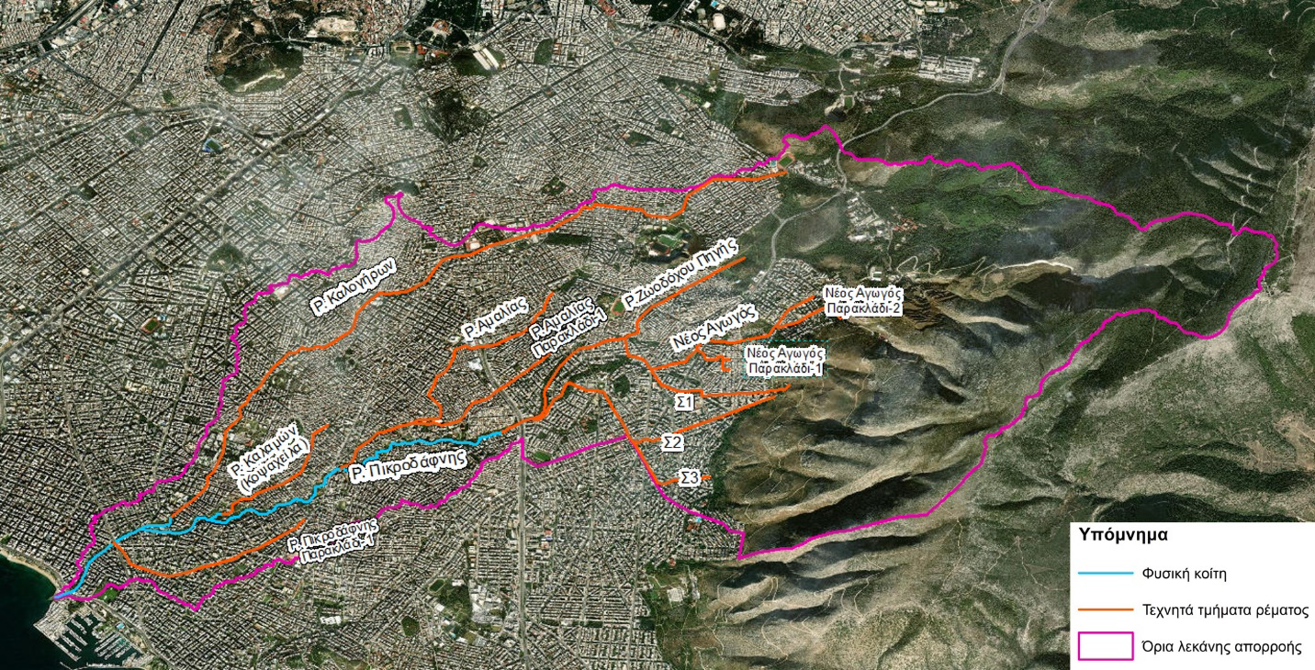
Περιοχή Μελέτης
Η λεκάνη απορροής του ρέματος Πικροδάφνης
Η περιοχή μελέτης της παρούσας εργασίας αποτελεί υποσύνολο της ευρύτερης λεκάνης απορροής του ρεύματος Πικροδάφνης. Ο υδροκρίτης του ρέματος διέρχεται από το δυτικό τμήμα του Υμηττού με διεύθυνση ροής βορειοανατολική – νοτιοδυτική.
Στο ρέμα της Πικροδάφνης συμβάλλουν τα εξής υδατορεύματα: το ρέμα της Ζωοδόχου πηγής, το ρέμα Αμαλίας, το ρέμα Καλαμών και το ρέμα Καλογήρων.
Από το συνολικό μήκος του ρέματος (9.300 m περίπου), τα 6.000 m περίπου διατηρούν ακόμα την φυσική του κοίτη, ενώ τα υπόλοιπα είναι εγκιβωτισμένα. Ανάντη της λεωφ. Βουλιαγμένης οι συμβάλλοντες κλάδοι που είναι πιο μακριά από το κύριο ρεύμα έχουν μετατραπεί σε υπόγειους αγωγούς.
Η λεκάνη απορροής του ρέματος Πικροδάφνης έχει συνολική έκταση 24.99 km² .Το υψόμετρο της λεκάνης απορροής κυμαίνεται από 0 έως 1.023,45 m, με μέση τιμή 267 m. Οι κλίσεις του εδάφους κυμαίνονται από 0% έως 60%, με μέση κλίση 14%.
Το υδρογραφικό δίκτυο της λεκάνης απορροής της Πικροδάφνης

Slide 9
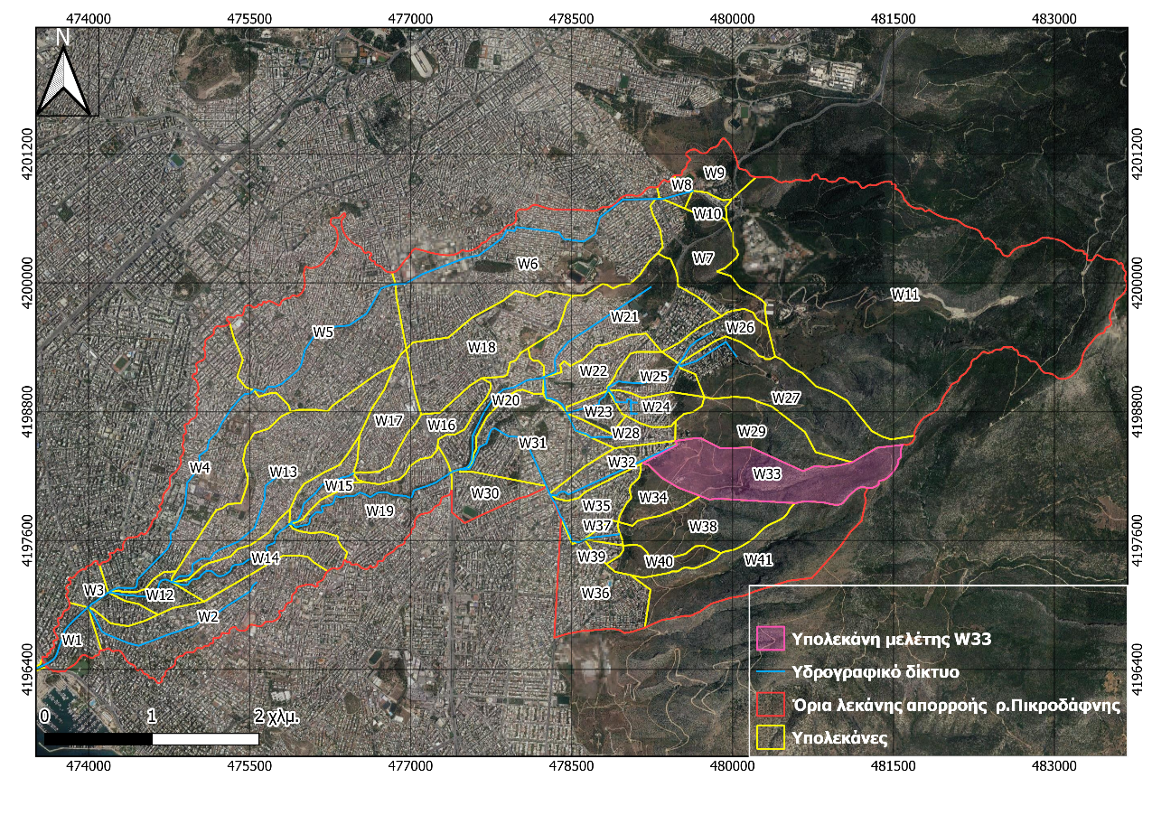
Περιοχή Μελέτης
Η περιοχη εφαρμογής μελέτης
Για την περίπτωση μελέτης επιλέχθηκε η υπολεκάνη W33 από το σύνολο των 42 υπολεκάνων της Πικροδάφνης («Εκτίμηση κινδύνων σεισμού, πυρκαγιάς και πλημμύρας στην περιφέρεια Αττικής» Μέρος Α΄,2021).
Πρόκειται για κατηφορική υπολεκάνη στις πτυχώσεις του Υμηττού. Tο σημείο εισόδου της ξεκινάει δυτικά από την κορυφογραμμή του και το σημείο εξόδου βρίσκεται ανατολικά στην αρχή του αστικού ιστού του δ.Ηλιούπολης, όπου ξεκινάει ο υπόγειος αγωγός Σ2.
Η υπολεκάνη μελέτης έχει συνολική έκταση 0,88 km². Το υψόμετρο της λεκάνης απορροής κυμαίνεται από 195.7 έως 783.5 m, με μέση τιμή 517 m. Το συνολικό μήκος της μισγάγγειας είναι 2,13 km με διεύθυνση ροής από βορειοανατολικά σε βοριοδυτικά.
Η περιοχή μελέτης σε σχέση με την λεκάνη απορροής

Slide 10
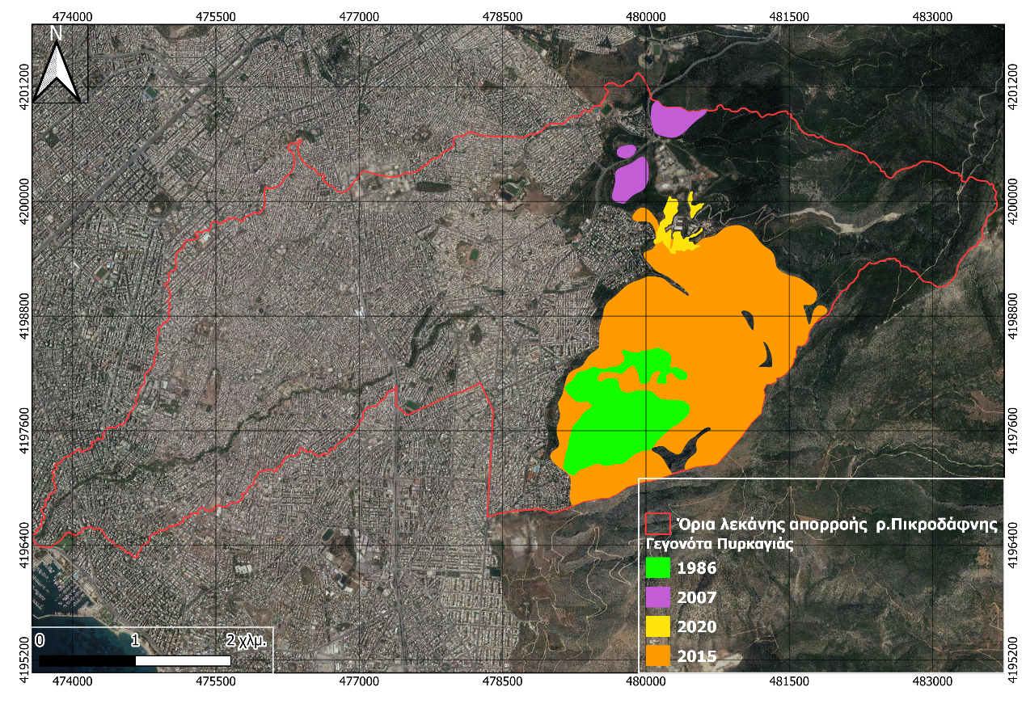
Περιοχή Μελέτης
Παράγοντες καθορισμού περιοχής μελέτης
Ελλιπής αντιπλημμυρική λειτουργία του υπάρχοντος δικτύου ομβρίων.
Η μη υλοποίηση προβλεπόμενών έργών εισόδου για τον υπογείο αγωγό Σ2 και τα φράγμένα υπάρχοντα φράγματα προκαλούν συχνά τοπικά πλημμυρικά φαινόμενα.
Οι επαναλαμβανόμενες πυρκαγιές στον Υμηττό.
Οι πυρκαγιές του Υμηττού τα τελευταία χρόνια (1986, 1998, 2007, 2015, 2020) αποψίλωσαν την βλάστηση του βουνού προκαλούν: αύξηση απορροής, διάβρωσης και μεταφοράς φερτών υλών, έμφραξη υπόγειων αγωγών, υπερχείλιση των εσχάρων και ανεξέλεκτη απορροή στους δρόμους.
Απότομη αλλαγή κάλυψης γης από τα ανάντη προς τα κατάντη.
Η ανεκμετάλλευτη φυσική έκταση ανάντη και ο αστικός ιστός κατάντη, συνδυαστικά με την κατηφορική κλίση της πλαγιάς δυσχεραίνουν την ομαλή επιφανειακή ροή των όμβριων. Κίνδυνος τοπικών πλημμυρών κατά τους πρώτους μεταπυρικούς μήνες.
Χάρτης πυρκαγιών στη λεκάνη κατά το διάστημα 1985- 2020
Πυρκαγιά 2015
Λαμβάνεται υπόψιν η πυρκαγιά τον Ιούλιο του 2015 με συνολική καμένης έκταση 4,85 km². Η υπολεκάνη μελέτης κάηκε σχεδόν ολόκληρη (96%) με το σύνολο της καμένης έκτασης να είναι κατά βάση θαμνώδεις εκτάσεις (95,4%).

Slide 11
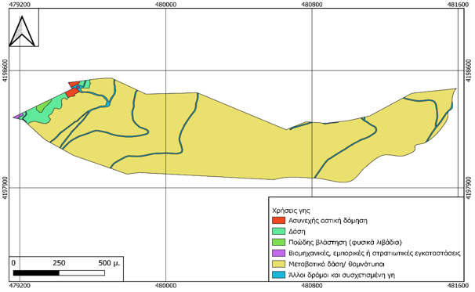
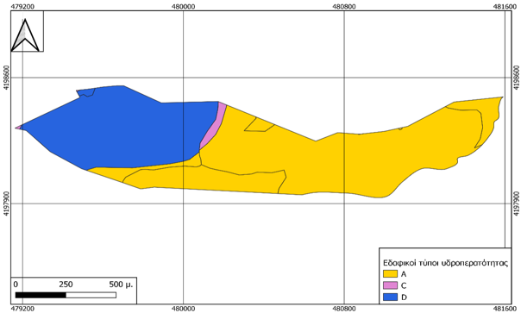
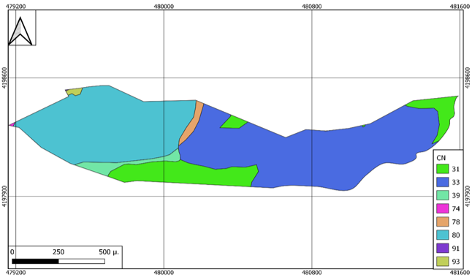
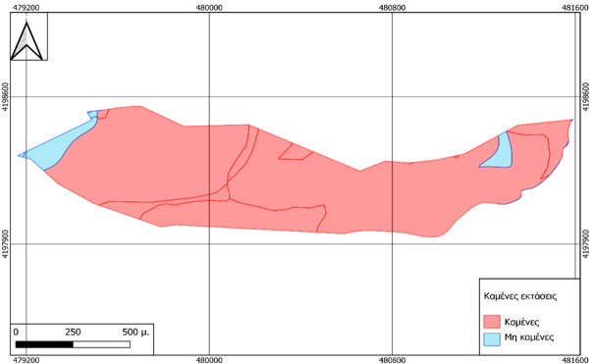
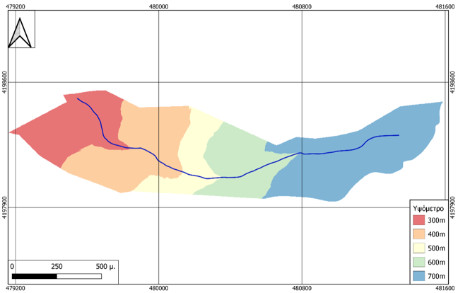
Περιοχή Μελέτης
Πρωτογενή Δεδομένα
Από το Εθνικό Αστεροσκοπείο έχουν δοθεί τα εξής δεδομένα για τη λεκάνη απορροής του ρέματος Πικροδάφνης: χάρτες χρήσεων γης, υδροπεράτοτητας, συντελεστή απορροής, κάμενης έκτασης της πυρκαγιάς και το ψηφιακό μοντέλο εδάφους.
Σε περιβάλλον QGIS, ακολούθησε μερική επεξεργασία των παραπάνω δεδομένων για την απομόνωση της περιοχής ενδιαφέροντος μας.

Slide 12
Διάρθρωση Παρουσίασης
Αντικείμενο Εργασίας
Θεωρητικό Υπόβαθρο
Περιοχή Μελέτης
Μεθοδολογία
Σενάρια εφαρμογής μελέτης
Αποτελέσματα
Συμπεράσματα

Slide 13
Μεθοδολογία
Μεθοδολογικό Υπόβαθρο
Ορθολογική μέθοδος
Εφαρμόζεται για τον υπολογισμό της πλημμυρικής παροχής.
Είναι η πλέον διαδεδομένη μέθοδος και γιατί είναι απλή και γιατί εξετάζει χωριστά την επίδραση:
(α) της επιφάνειας που αποχετεύεται, η οποία προκύπτει από χάρτες,
(β) της έντασης βροχής, που προκύπτει μετά από στατιστική ανάλυση βροχογραφικών δεδομένων στην περιοχή μελέτης, και κατάρτιση όμβριων καμπυλών
(γ) μιας σειράς άλλων τοπογραφικών, φυσιογραφικών και πολεοδομικών μεγεθών, που περιγράφονται από μια μοναδική παράμετρο, το συντελεστή απορροής.
Μέθοδος κατά Παπαθανασίου (Papathanasiou, 2018)
Στη διατριβή της Παπαθανασίου αναπτύχθηκε ένα ολοκληρωμένο μεθοδολογικό πλαίσιο για τη θεωρητική εκτίμηση πλημμυρικού κινδύνου υπό μεταπυρικές συνθήκες εστιάζοντας στις μεσογειακές περιαστικές λεκάνες απορροής.
Εκτιμήθηκαν η εξέλιξη διαφόρων υδρολογικών παραμέτρων δυναμικά στον χρόνο και η ένταση επίδρασης τους για τη λεκάνη απορροής του ρέματος της Ραφήνας μετά τη πυρκαγιά του Αυγούστου 2009.
Λήφθηκε υπόψιν η ένταση της πυρκαγιάς, συνδυαστικά με τον ρυθμό επαναφοράς στην αρχική υδρολογική συνθήκη της λεκάνης.
Συνεκτιμήθηκε και η επιρροή της υγρασίας του εδάφους στην υδρολογική απόκριση μετά από μία πυρκαγιά.

Slide 14
Μεθοδολογία
Μεθοδολογικό Υπόβαθρο
Μέθοδος κατά Goodrich (Goodrich et al. 2005)
Ο Goodrich μαζί με τους συνεργάτες του διαμόρφωσε ένα υδρολογικό μοντέλο που έχει τη δυνατότητα να πραγματοποιεί υδρολογικές προσομοιώσεις προ και μετά πυρκαγιάς, όπως και να εμφανίζει την αλλαγή στην υδρολογική απόκριση (Αrizona, 2003).
Για την εκτίμηση του πλημμυρικού όγκου μεταπυρικά τροποποιήθηκε ο συντελεστής απορροής.
Κύρια βαρύτητα έχει το ποσοστό κάλυψης κάθε χρήσης γης στην πληγούσα περιοχή και η επίδραση του στο συντελεστή απορροής.
Οι τιμές του συντελεστή τροποποιούνται μετά τη πυρκαγιά ανάλογα με το ποσοστό κάλυψης που καταστράφηκε λαμβάνοντας υπόψιν και τις χρήσεις γης και δίνονται σε πίνακες για κάθε ομάδα υδροπερατότητας (A, B, C, D).
Monte Carlo
Η προσομοίωση Monte Carlo προσδιορίζεται ως στατιστική προσομοιωτική μέθοδος.
Εξάγει κατανομές πιθανών τιμών αποτελέσματος αφού πρώτα ορίσει ένα εύρος τιμών για οποιονδήποτε παράγοντα που έχει εγγενή αβεβαιότητα.
Aκολουθεί επαναληπτική διαδικασία. Xρησιμοποιεί κάθε φορά ένα διαφορετικό σύνολο τυχαίων τιμών.
Το ν πλήθος των επαναλήψεων εξαρτάται από τον αριθμό των παραμέτρων και από τα πεδία που καθορίζονται για αυτές και συνήθως είναι μεγάλο προκειμένου εξαχθούν στατιστικά αξιόπιστα αποτελέσματα.
Η μέθοδος Monte Carlo έχει εφαρμοστεί συχνά σε θέματα σχετικά με την υδρολογία πλημμυρών.

Slide 15
Μεθοδολογία
Στην παρούσα διπλωματική ποσοτικοποίηθηκε η ευαισθησία της μεταπυρικής παροχής σε σχέση με διάφορες παραμέτρους που την επηρεάζουν. Ο προσδιορισμός της ευαισθησίας έγινε μέσω του αδιάστατου συντελεστή διακύμανσης .
Επίσης, διερευνήθηκε η μεταβολή των βαθών ροής της περιοχής μελέτης με βάση την αλληλεπίδραση της έντασης μεταπυρικής βροχόπτωσης και των χαρακτηριστικών της πυρκαγιάς με τις εδαφικές συνθήκες υγρασίας, πριν και μετά την πυρκαγιά.
Για τις μεθολογίες των δύο εφαρμογών αξιοποίθηκαν τα ακόλουθα μεθοδολογικά υπόβαθρα:
Θεωρητική εφαρμογή
Ορθολογική μέθοδος
Μέθοδος Monte Carlo
Μέθοδος Παπαθανασίου
Εφαρμογή σε περιοχή μελέτης
Ορθολογική μέθοδος
Μέθοδος Παπαθανασίου
Μέθοδος Goodrich

Slide 16
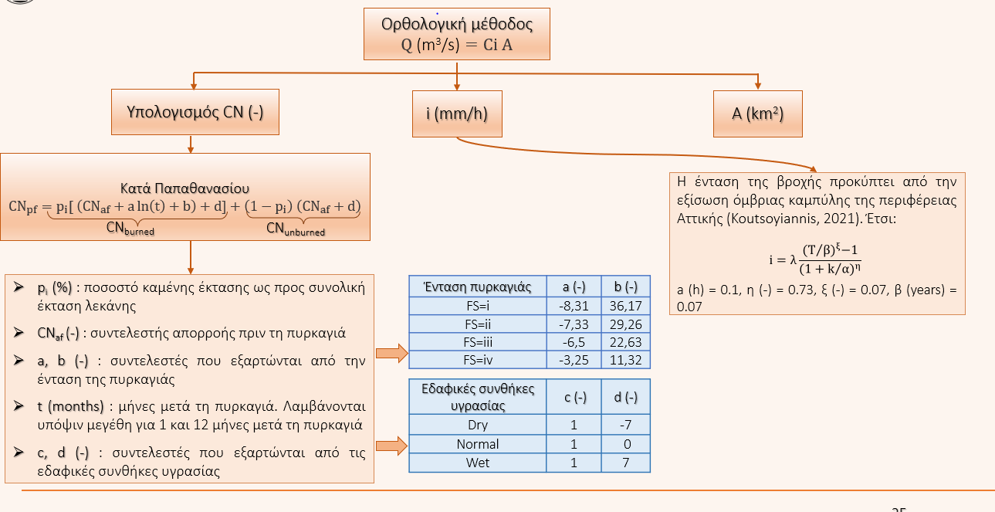
Μεθοδολογία
Θεωρητική Εφαρμογή
1. Καθορισμός εξίσωσης παροχής

Slide 17
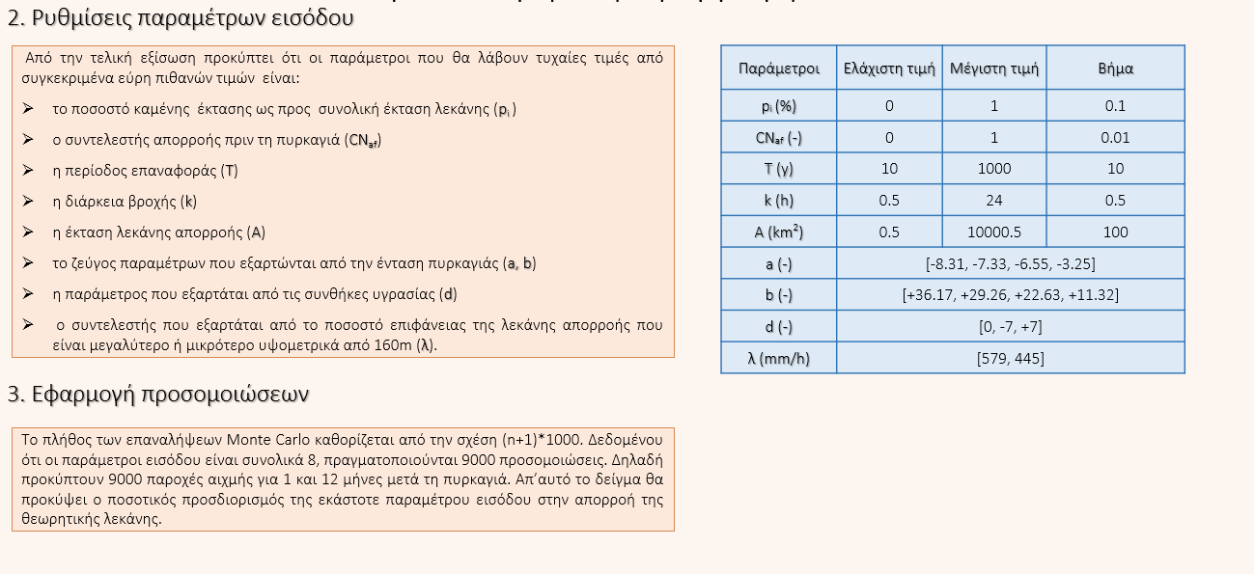
Μεθοδολογία
Θεωρητική Εφαρμογή

Slide 18
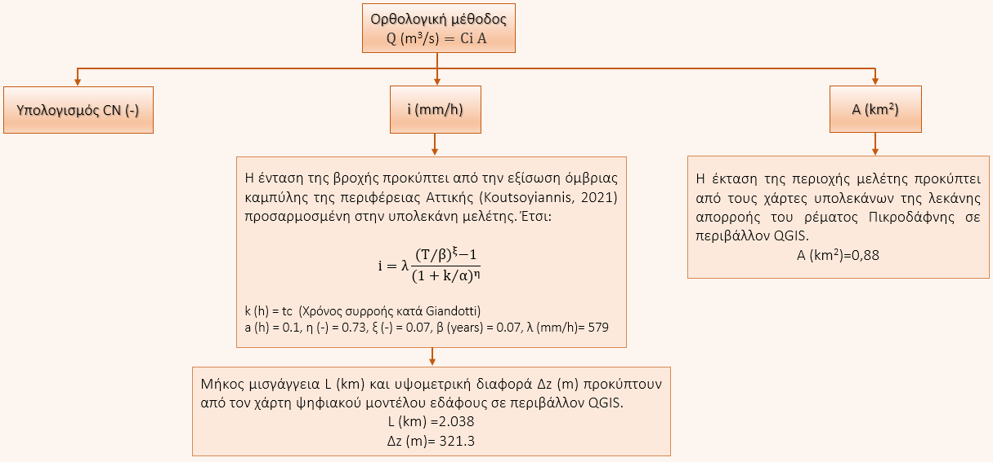
Μεθοδολογία
Εφαρμογή μελέτης

Slide 19
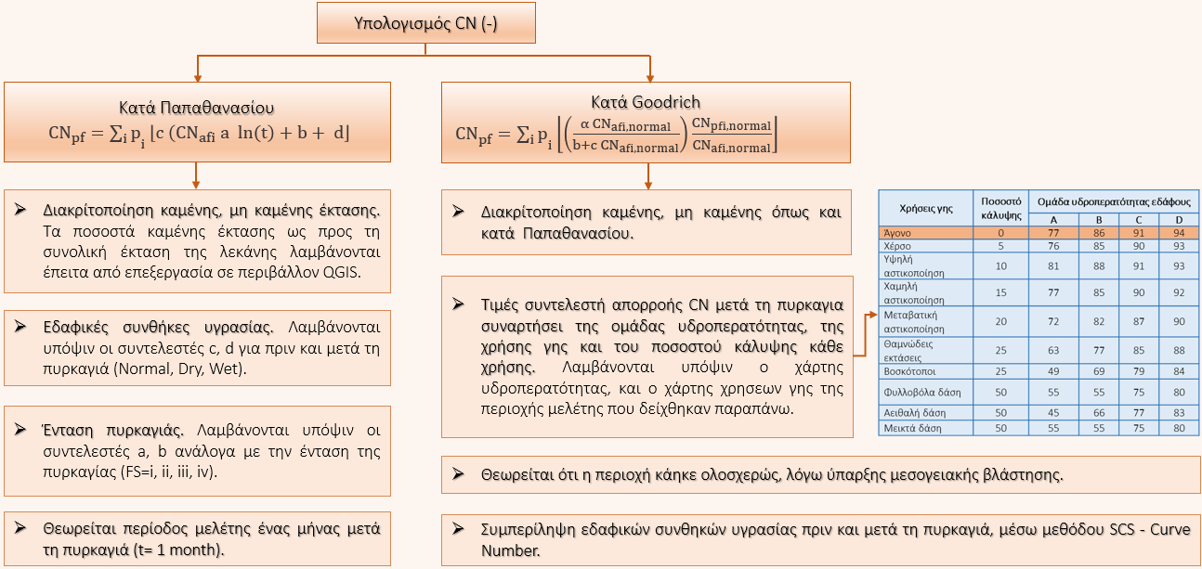
Μεθοδολογία
Εφαρμογή μελέτης

Slide 20
Διάρθρωση Παρουσίασης
Αντικείμενο Εργασίας
Θεωρητικό Υπόβαθρο
Περιοχή Μελέτης
Μεθοδολογία
Σενάρια εφαρμογής μελέτης
Αποτελέσματα
Συμπεράσματα

Slide 21
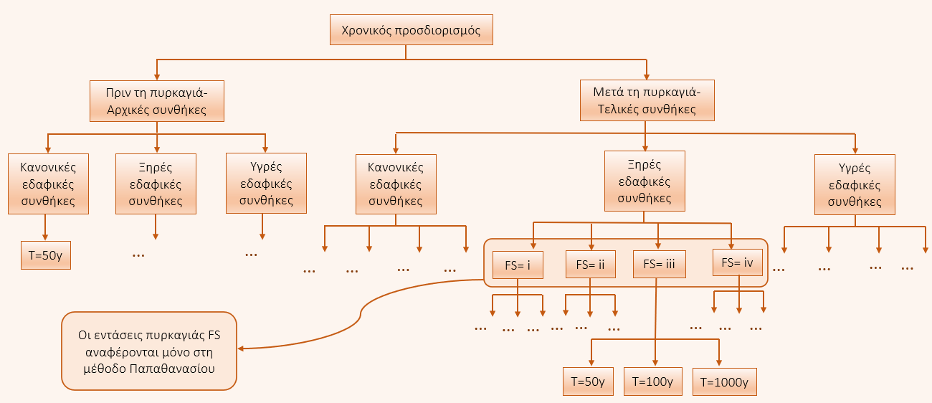
Σενάρια εφαρμογής μελέτης

Slide 22
Διάρθρωση Παρουσίασης
Αντικείμενο Εργασίας
Θεωρητικό Υπόβαθρο
Περιοχή Μελέτης
Μεθοδολογία
Σενάρια εφαρμογής μελέτης
Αποτελέσματα
Συμπεράσματα

Slide 23
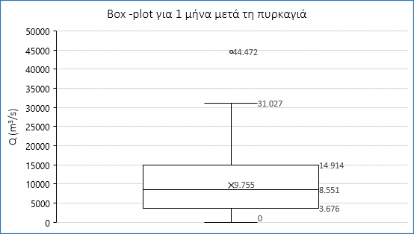
Αποτελέσματα
Θεωρητική Εφαρμογή
Σταθεροποίηση του κινούμενου μέσου όρου του δείγματος ήδη από τις 500 προσομοιώσεις (Q= 9800 m³/s).
Το 50% των παροχών κυμαίνεται από περίπου 3700 m³/s ως 14900 m³/s.
Το δείγμα των 9000 παροχών ακολουθεί κανονική κατανομή με χαμηλή αιχμηρότητα και ελαφρώς θετική ασυμμετρία.

Slide 24
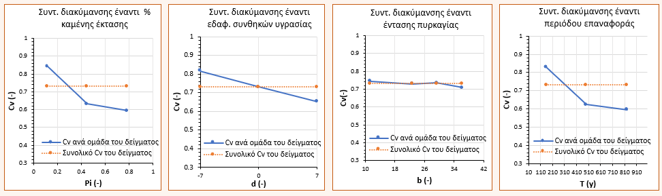
Αποτελέσματα
Θεωρητική Εφαρμογή
Η παροχή διατηρεί σταθερή συμπεριφορά ανεξάρτητα από τις μεταβολές των παραμέτρων λ και b
Η παροχή παρουσιάζει μεγαλύτερη ευαισθησία ως προς τις ξηρές συνθήκες υγρασίας σε σχέση με τις υγρές

Slide 25
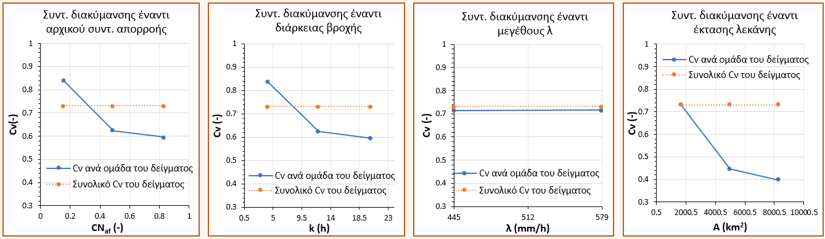
Αποτελέσματα
Θεωρητική Εφαρμογή
Ο συντελεστής διακύμανσης για το μέγεθος Α είναι μικρότερος για όλες τις τιμές του Α από τον συνολικό συντ. διακύμανσης του δείγματος.
Αυξάνοντας τις τιμές των p_{i}, T, CN_{af}, k, A, ο συντελεστής διακύμανσης μειώνεται

Slide 26
Αποτελέσματα
Εφαρμογή μελέτης
Σύμφωνα, με το προηγούμενο δενδροδιάγραμμα προκύπτουν 36 σενάρια για Παπαθανασίου και 6 για Goodrich. Εκτός της παροχής, γίνεται και ο υπολογισμός του ομοιόμορφου βάθους ροής κατά Manning, θεωρώντας πλάτος διατομής b=1m και συντ. Manning n=0,015.
Τα σενάρια μελέτης δημιουργήθηκαν βάσει όλων των πιθανών εδαφικών συνθήκών υγρασίας πριν και μετά την πυρκαγιά. Ενδεικτικά, παρουσίαζονται οι μεταβολές του βάθους ροής για το σενάριο αρχικές ξηρές συνθήκες και τελικές υγρές συνθήκες (Σενάριο 6, D-W).
Παπαθανασίου |  |  |  | Goodrich
 | yaf | ypf | Δy% | yaf | ypf | Δy%
T=50 | 0,66 | 1,21 | 84 | 0,55 | 1,23 | 124
T=100 |  | 1,35 | 104 |  | 1,37 | 149
T=1000 |  | 1,85 | 179 |  | 1,87 | 241
Παπαθανασίου |  |  |  | Goodrich
 | yaf | ypf | Δy% | yaf | ypf | Δy%
FS=i | 0,66 | 1,21 | 84 | 0,55 | 1,23 | 124
FS=ii |  | 1,14 | 72
FS=iii |  | 1,07 | 62
FS=iv |  | 0,95 | 43

Slide 27
Αποτελέσματα
Εφαρμογή μελέτης- Μέθοδος Παπαθανασίου
Ευμενής συνθήκη
Η διαφορά ανάμεσα στα σενάρια D-W και W-D είναι 48%.
Για τα σενάρια Ν-D και W-N το βάθος ροής παραμένει σχεδόν ίδιο (6%, 5%)
Για το σενάριο W- D παρατηρείται μικρή μείωση του βάθους (-5%).
Φθίνουσα σειρά κατάταξης των 9 σεναριών εδαφικής υγρασίας πριν και μετά τη πυρκαγιά: D- W, D- N, N- W, D- D, N- N, W- W, N- D, W- N, W- D.
Δυσμενής συνθήκη
Η αύξηση Δy% για το σενάριο D- W είναι 179% , για το σενάριο W- D 94% και η διαφορά τους 75%.

Slide 28
Αποτελέσματα
Εφαρμογή μελέτης- Μέθοδος Παπαθανασίου

Slide 29
Αποτελέσματα
Εφαρμογή μελέτης- Μέθοδος Παπαθανασίου
Όσο μειώνεται η περίοδος επαναφοράς και όσο τα σενάρια εδαφικών συνθηκών υγρασίας πριν και μετά τη πυρκαγιά γίνονται ευμενέστερα, τόσο αυξάνεται ο λόγος της διαφοράς των μεταβολών του βάθους μεταξύ των περιπτώσεων εντάσης FS=i και FS=iv, ως προς τη μεταβολή του βάθους για ένταση πυρκαγιάς FS=i. Ισχυρή βροχόπτωση και δυσμενές σενάριο εδαφικών συνθηκών υγρασίας, σημαίνει χαμηλή επίδραση της έντασης της πυρκαγιάς.

Slide 30
Αποτελέσματα
Εφαρμογή μελέτης- Μέθοδος Goodrich
Αλλαγή σειράς κατάταξης των 9 εδαφικών σεναριών σε σχέση με Παπαθανασίου.
Ευμενής συνθήκης
Η μεγαλύτερη αύξηση βάθους φτάνει το 124%.
Για το σενάριο W-D παρατηρείται σημαντική μείωση του βάθους (-18%).
Το βάθος ροής για το σενάριο N-D (Δy%= 2%) παραμένει σχέδον ίδιο.
Δυσμενής συνθήκη
Η αύξηση Δy% για το σενάριο D-W είναι 241% , για το σενάριο W-D 21%.
Οι διαφορές μεταξύ των 9 σεναρίων είναι μέχρι και τετραπλάσιες (220%).

Slide 31
Αποτελέσματα
Εφαρμογή μελέτης- Σύγκριση μεθόδων
Όταν τα σενάρια εδαφικών συνθηκών υγρασίας είναι δυσμενή (D-W, D-N), τα μεγέθη κατά Goodrich είναι αρκετά ψηλότερα από αυτά της Παπαθανασίου και όταν τα σενάρια είναι ευμενή (W-N, N-D, W-D) είναι αρκετά χαμηλότερα.
Για τα σενάρια D-W, D-N, N-W, N-N τα μεγέθη κατά Goodrich έχουν μεγαλύτερή σχέση με αυτά της Παπαθανασίου για πολύ ισχυρή ένταση πυρκαγιάς (FS= i), ενώ για τα N-D, W-D με αυτά της Παπαθανασίου για χαμηλή ένταση πυρκαγιάς (FS= iv).
 | Σύγκριση των Δy% για τις δύο μεθόδους για τα 9 σενάρια
Τ=50y | D-W | D-N | N-W | N-N | D-D | W-W | W-N | N-D | W-D
Goodrich | 124 | 102 | 65 | 49 | 39 | 31 | 19 | 2 | -18
Παπαθανασίου | 84 | 72 | 63 | 53 | 60 | 28 | 38 | 42 | 28
 | FS= i | FS= i | FS= i | FS= i | FS= iii | FS= iii | FS= iii | FS= iv | FS= iv

Slide 32
Διάρθρωση Παρουσίασης
Αντικείμενο Εργασίας
Θεωρητικό Υπόβαθρο
Περιοχή Μελέτης
Μεθοδολογία
Σενάρια εφαρμογής μελέτης
Αποτελέσματα
Συμπεράσματα

Slide 33
Συμπεράσματα
Εφαρμογή μελέτης
Κατά Παπαθανασίου, όσο πιο ξηρό είναι το έδαφος πριν τη πυρκαγιά και όσο πιο υγρό μετά, τόσο μεγαλύτερη θα είναι η επίδραση του στην αύξηση του βάθους ροής, άρα και στην υδρολογική απόκριση της λεκάνης.
Κατα Παπαθανασίου, στο πιο δυσμενές σενάριο (FS= i, T= 1000 έτη) το βάθος ροής τριπλασιάζεται. Για το πιο ευμενές σενάριο (FS= iv, T=50 έτη) , το βάθος μειώνεται ένα μήνα μετά τη πυρκαγιά, αποδεικνύοντας την απουσία επίδρασης της πυρκαγιάς στην απόκριση.
Κατά Παπαθανασίου, όσο πιο ευμενές είναι το σενάριο από άποψη εδαφικών συνθηκών υγρασίας πριν και μετά τη πυρκαγιά και όσο πιο χαμηλή είναι η ένταση της βροχόπτωσης μετά τη πυρκαγιά, τόσο πιο έντονή θα είναι και η επίδραση της έντασης της πυρκαγιάς στην απόκριση.
Στην κατάταξη των σεναρίων συνθηκών υγρασίας κατά Goodrich, σε σχέση με την κατάταξη της Παπαθανασίου, το σενάριο Ν-Ν είναι δυσμενέστερο του σεναρίου D-D, όπως και το σενάριο W-N είναι δυσμενέστερο του σεναρίου N-D, παρατήρηση που χρήζει περαιτέρω διερεύνησης.
Κατά Goodrich, για την πλέον δυσμενή περίπτωση (T= 1000 έτη) το βάθος ροής τετραπλασιάζεται, ενώ για το πλέον ευμενές το βάθος ροής μετά τη πυρκαγιά μειώνεται.

Slide 34
Συμπεράσματα
Τα πιο δυσμενή σενάρια κατά Goodrich παρουσιάζουν μεγαλύτερη συμφωνία με τις αντίστοιχές περιπτώσεις κατά Παπαθανασιου με δυσμενέστερες συνθήκες από άποψη πυρκαγιάς, ενώ τα μέσα και πιο ευμενή σενάρια κατά Goodrich με περίπτωσεις που οι εντάσεις πυρκαγιάς είναι μέσες και χαμηλές αντίστοιχα.
Κατά Goodrich, τα διαστήματα εμπιστοσύνης είναι αρκετά μεγαλύτερα σε σχέση με αυτά της Παπαθανασίου.
.
Η συμπεριφορά της μεταπυρικής παροχής παραμένει σταθερή ανεξάρτητα από τις μεταβολές των παραμέτρων λ και b.
Αυξάνοντας τις τιμές των παραμέτρων p_{i}, T, CN_{af}, k και A, η ευαισθησία της παροχής ως προς αυτές μειώνεται.
Ο συντελεστής διακύμανσης για το μέγεθος Α είναι μικρότερος για όλες τις τιμές του από τον συνολικό συντελεστή διακύμανσης του δείγματος.
Θεωρητική εφαρμογή

Slide 35
Ευχαριστώ για την προσοχή σας!

